Slide 1
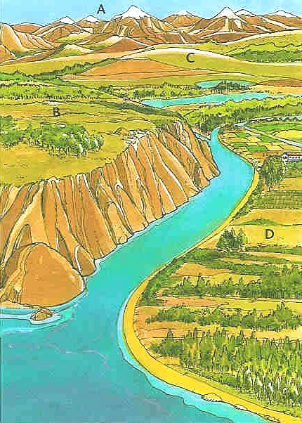
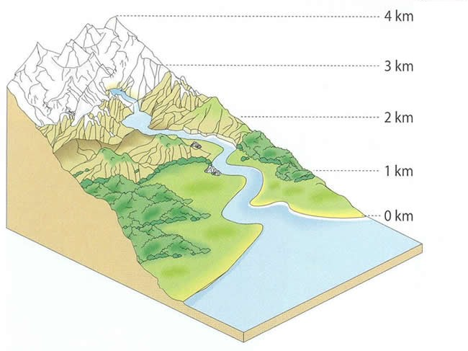
RELEVO
O relevo é o conjunto das irregularidades que a superfície terrestre apresenta.

Slide 2
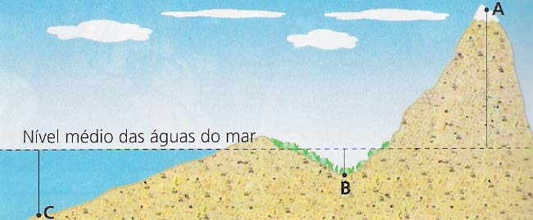
Um dos elementos que permite caracterizar o relevo é a ALTITUDE
Distância em metros, medida na vertical, entre o nível médio das águas do mar e um dado lugar.
Conforme a posição do lugar em relação ao nível médio das águas do mar, assim a altitude também pode ser:

Slide 3
Positiva - quando os lugares se localizam acima do nível médio das águas do mar (lugares A).
Negativa - quando os lugares se localizam abaixo do nível médio das águas do mar (lugar B).
  Profundidade – quando os lugares se localizam abaixo do nível médio das águas do mar, mas o lugar está submerso (C).

Slide 4
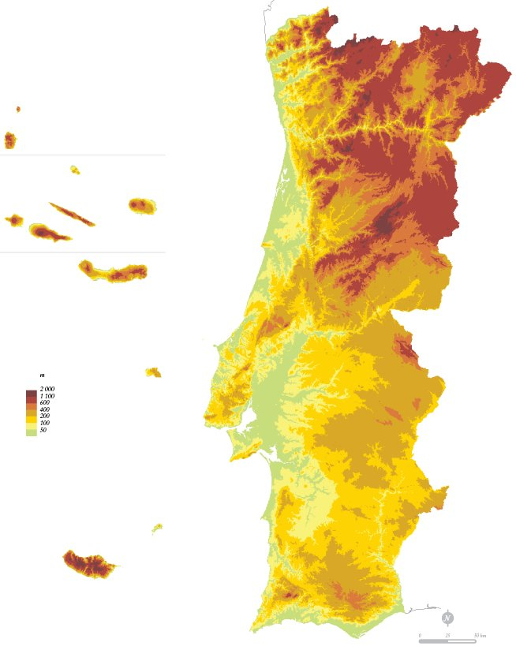
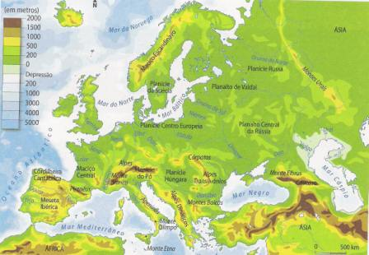
A variação da altitude pode ser representada
através de um mapa HIPSOMÉTRICO
Mapa que representa a altitude
através de uma gradação de cores

Slide 5
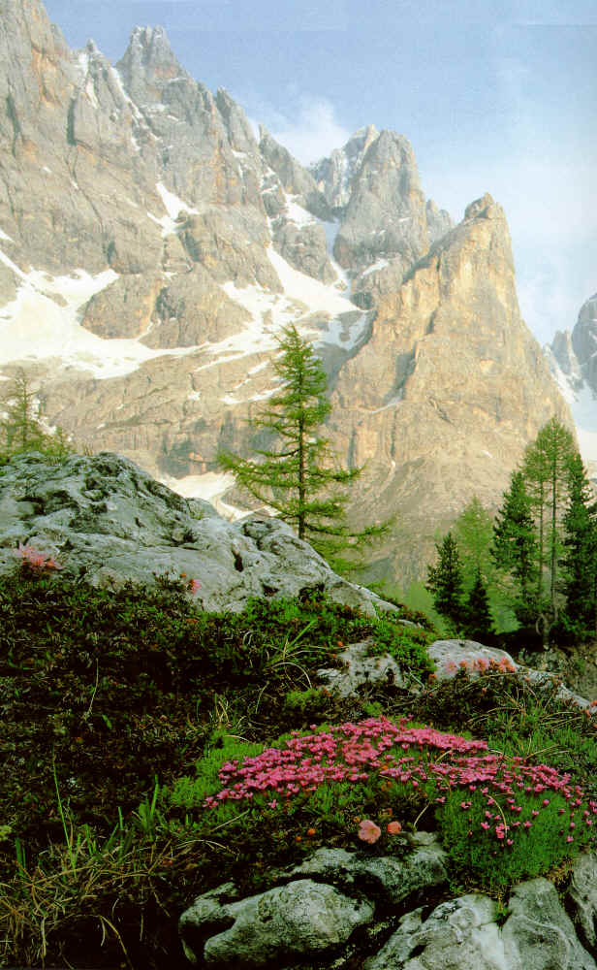
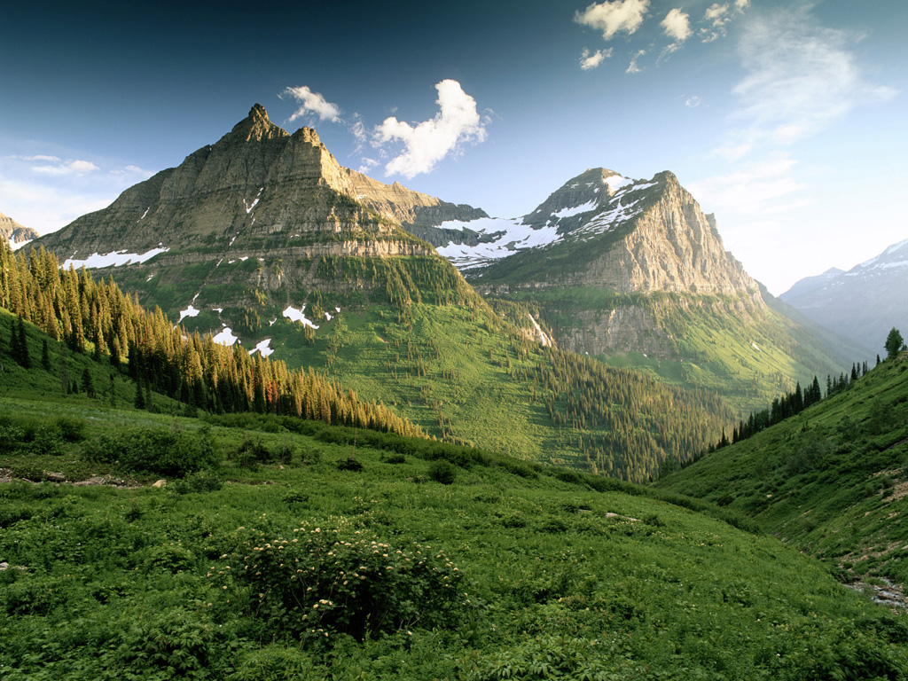
GRANDES CONJUNTOS DE RELEVO
Montanhas - formas de relevo que apresentam uma altitude elevada (geralmente mais de 1000 metros), cumes rochosos e vertentes de grande declive.

Slide 6
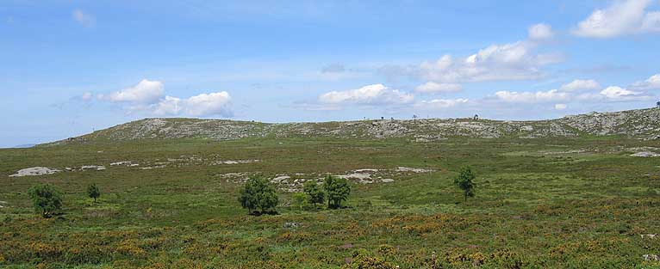
Planaltos - formas de relevo de altitude elevada (mais de 400 metros), apresentam uma forma aplanada no topo.

Slide 7
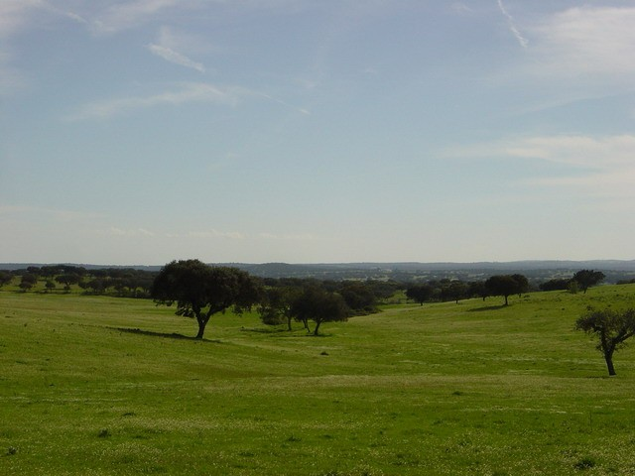
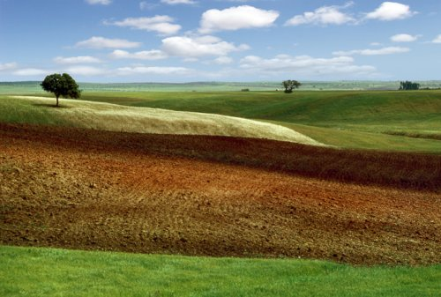
Planícies - formas de relevo caracterizadas pela baixa altitude.

Slide 8
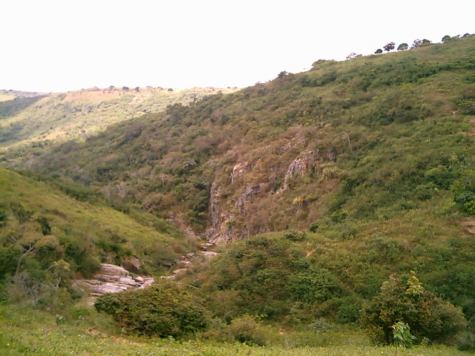
As colinas são formas de relevo de pequena altitude, geralmente inferior a 400 m, com topos arredondados e fraco declive.

Slide 9
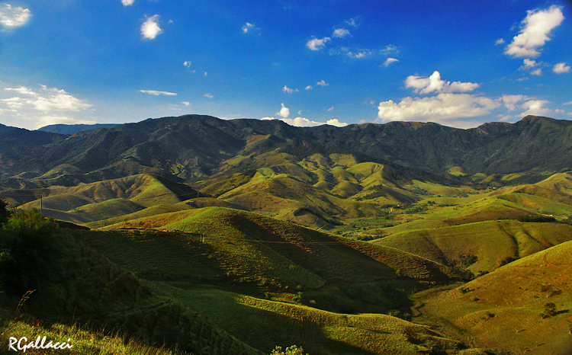
Os vales são áreas compreendidas entre relevos de maior altitude, podendo apresentar uma forma em “U” ou em “V”.

Slide 10
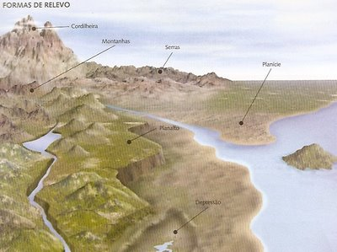
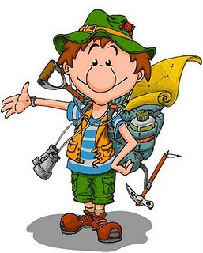
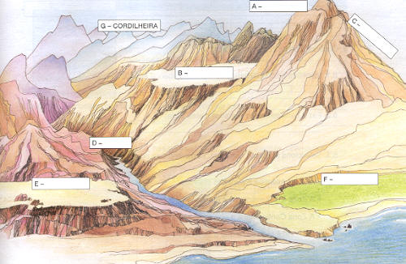
Formas de relevo:

Slide 11
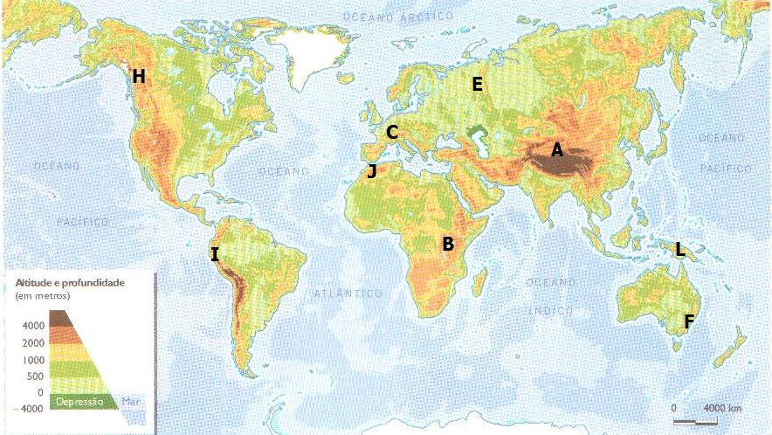
O relevo a nível mundial…
D
G

Slide 12
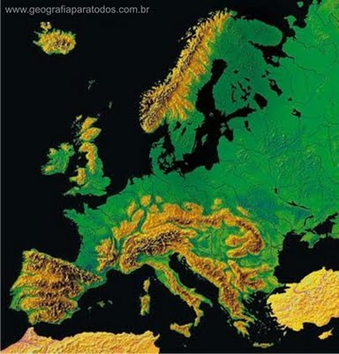
Na Europa…
A Europa é um continente com um relevo pouco acidentado, se comparada com outros continentes.
Grande parte do território é constituído pela grande Planície Central Europeia.
Os planaltos localizam-se no interior da Europa. As montanhas mais jovens localizam-se sobretudo no Sul da Europa. São montanhas de altitude elevada (superior a 2.500 metros) e apresentam declives muito acentuados.

Slide 13
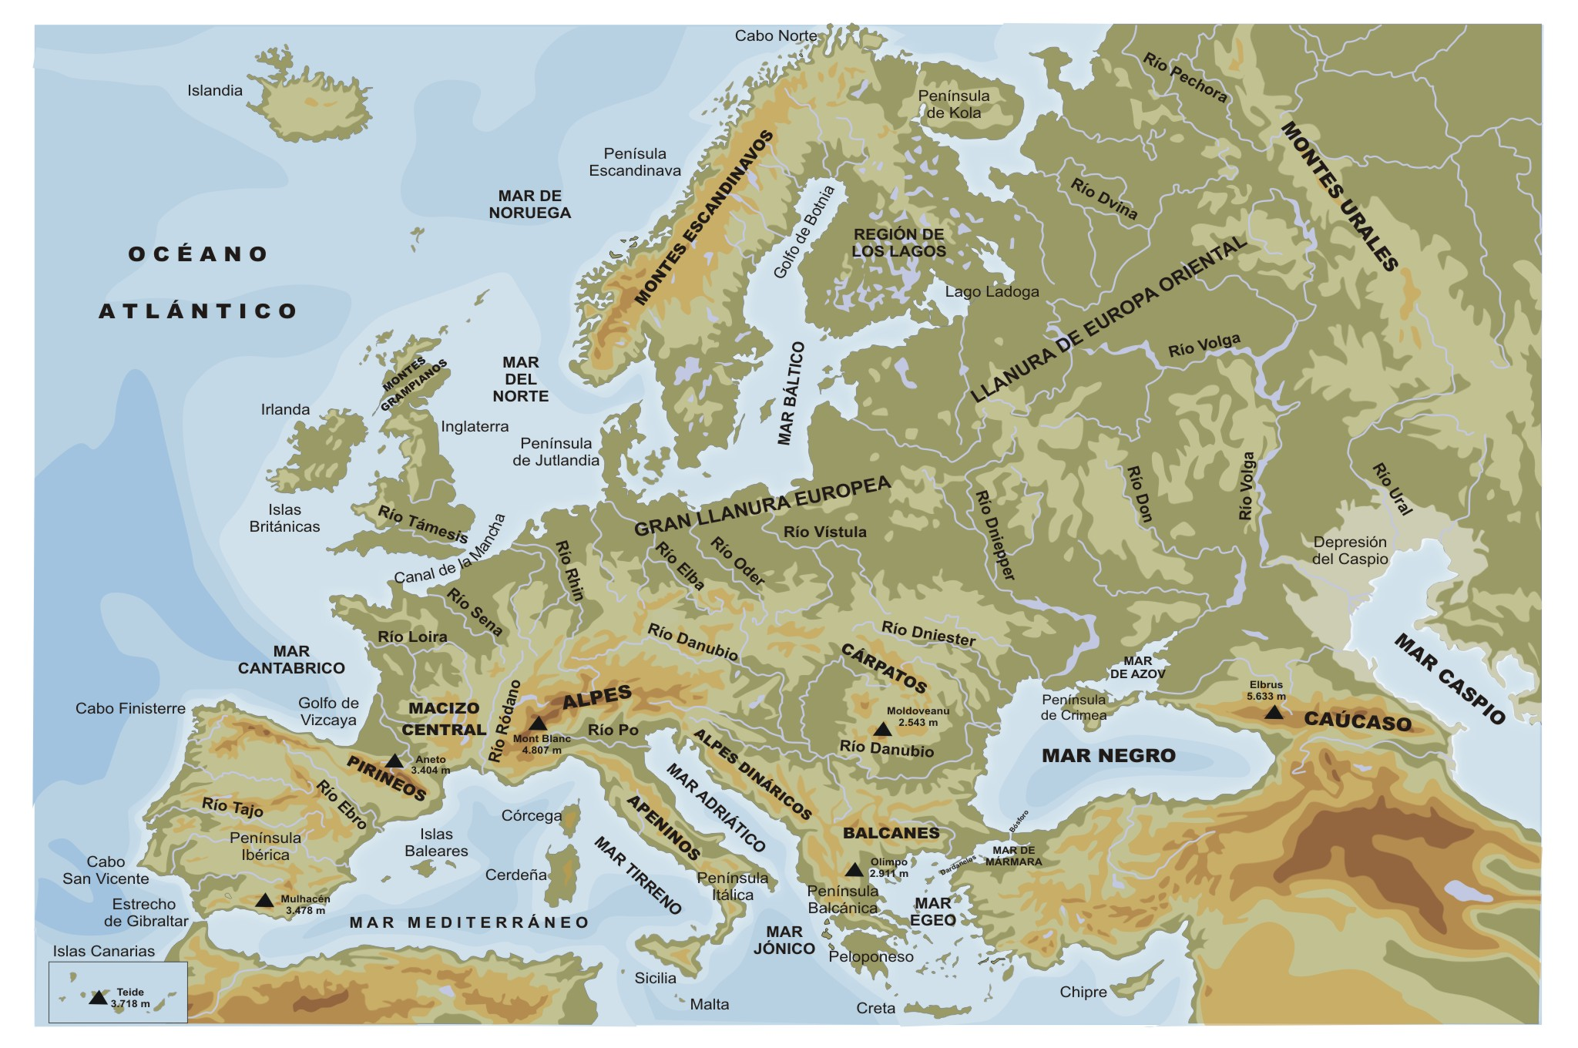
O relevo da Europa…

Slide 14
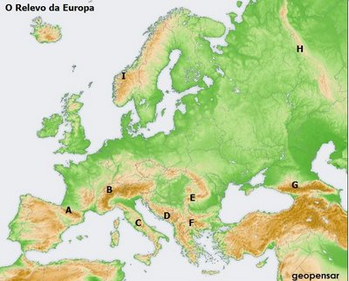
O relevo da Europa…

Slide 15
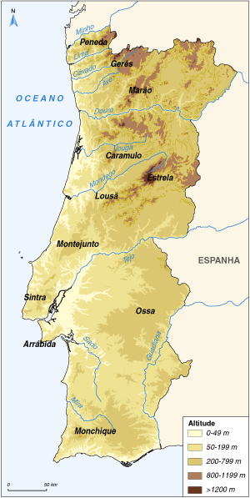
Em Portugal…
O Norte do país é mais acidentado e com altitudes médias mais elevadas, predominando serras e planaltos entalhados por vales profundos.
O Sul, de relevo mais suave e altitudes médias mais baixas, com raras serras e apresentando suaves ondulações.
No litoral predominam extensas planícies de que se destaca as bacias do Tejo e Sado.
O interior, sempre mais acidentado, é onde predominam as serras e os planaltos.

Slide 16
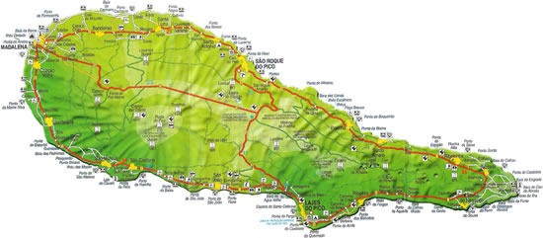
Pico
A montanha do Pico situa-se no Arquipélago dos Açores, na ilha que apresenta o nome da própria montanha.
O cume da montanha está a 2 351 metros acima do nível médio do mar, e é por isso o ponto mais alto de Portugal.
A montanha é de origem vulcânica, correspondendo a parte mais alta da montanha à cratera do vulcão.

Slide 17
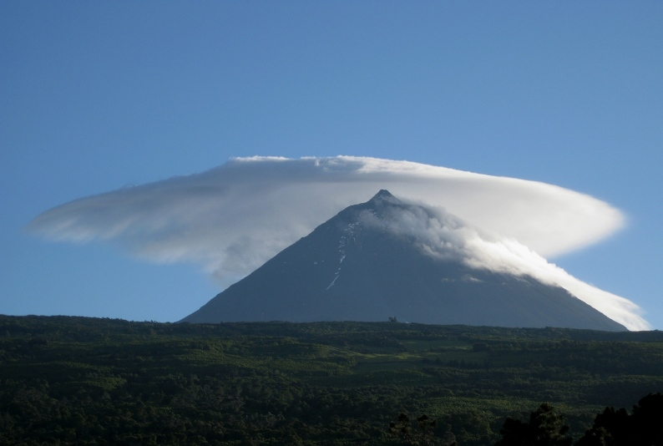
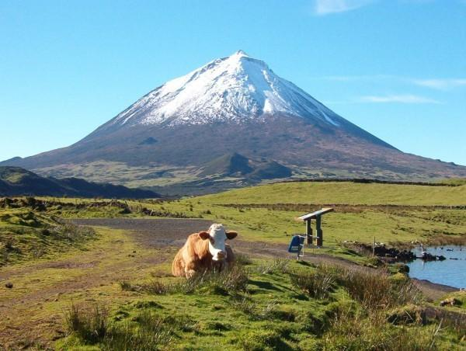

Slide 18
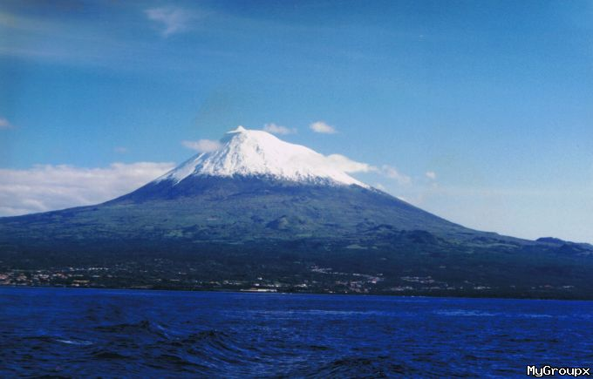
Devido à altitude da montanha é muito frequente a queda de neve no inverno e chuvas abundantes praticamente durante todo o ano, associado a estas condições, surgem nevoeiros frequentemente.
Estas características climáticas especificas, em associação com o solo vulcânico da montanha, estão na origem a uma cobertura vegetal bastante especifica, adaptada ao local e estratificada em altitude.

Slide 19
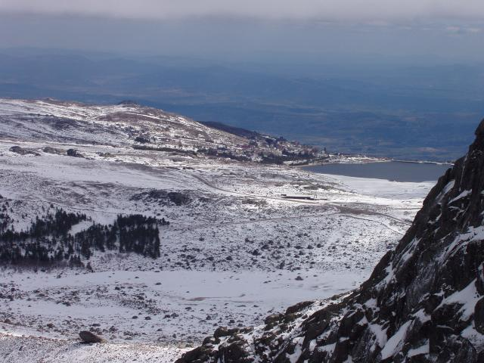
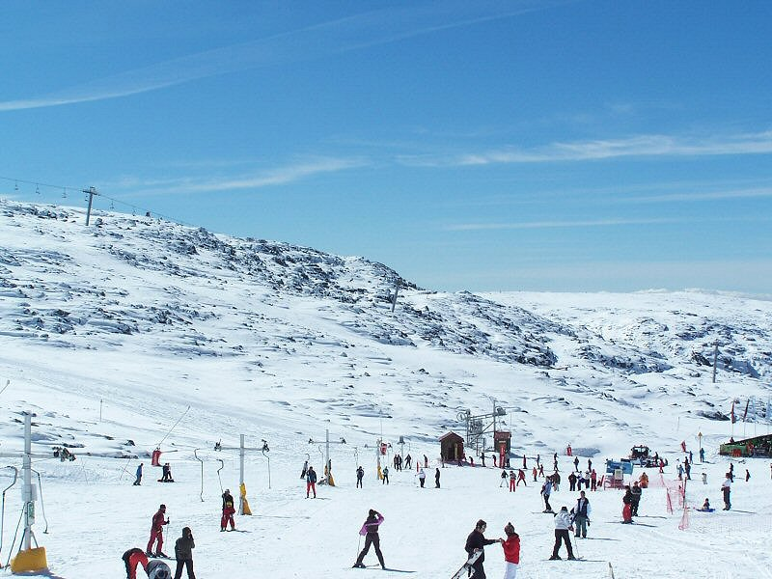
SERRA DA ESTRELA
Serra da Estrela é o nome dado à cadeia montanhosa e à serra onde se encontram as maiores altitudes de Portugal Continental, constituindo a segunda mais alta montanha de Portugal (apenas a Montanha do Pico, nos Açores a supera).

Slide 20
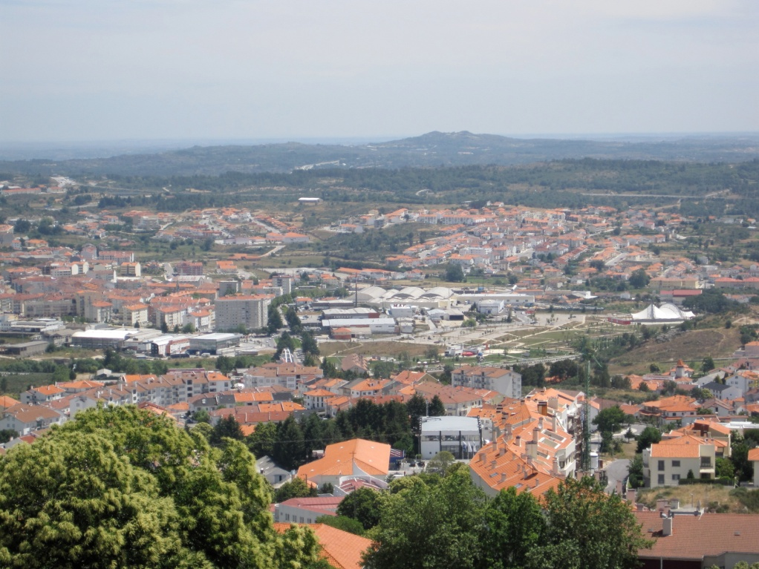
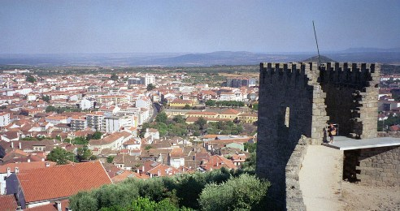
A Serra da Estrela situa-se maioritariamente no Distrito da Guarda, tendo também uma pequena área no Distrito de Castelo Branco.
Guarda
Castelo
branco

Slide 21
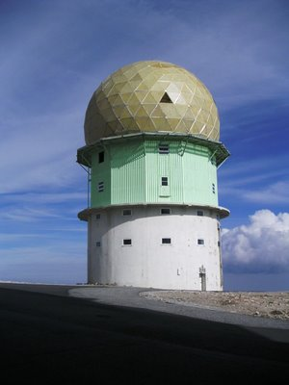
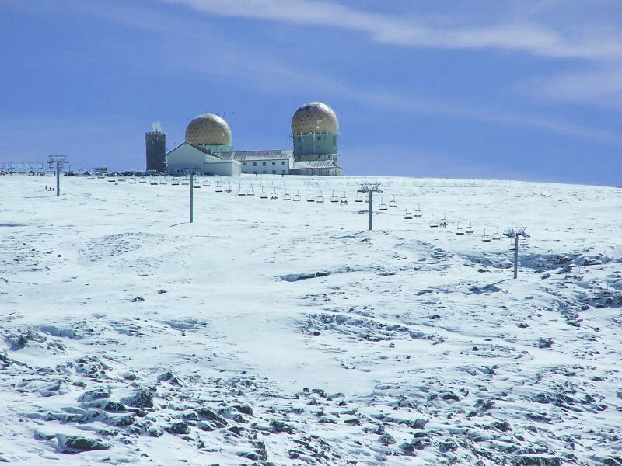
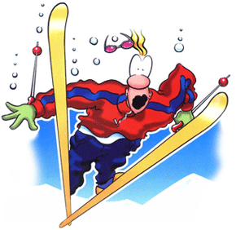
A serra atinge o ponto máximo de altitude nos 1993 m na zona da Torre. Para completar os 2000 m foi construída uma torre de 7 m.

